Slide 1
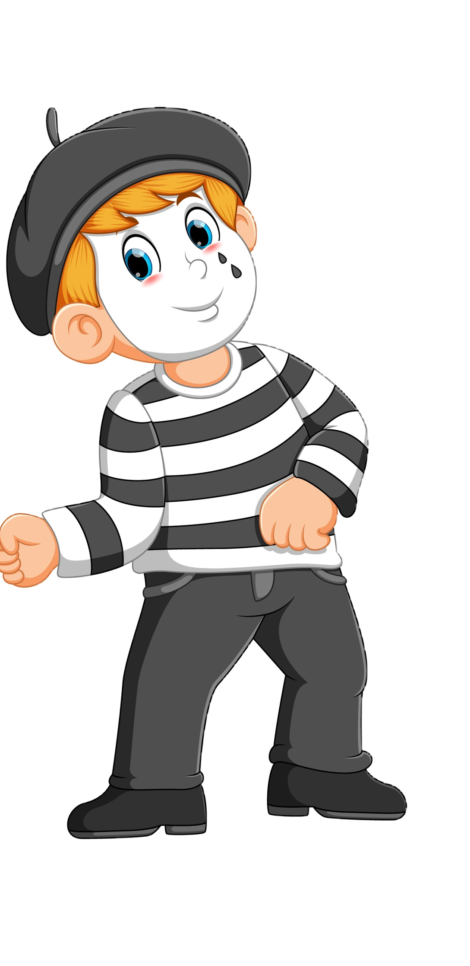
الفصل
الضرب في عدد من رقمين
٦
الفصل السادس:الضرب في عدد من رقمين
٦-٥ ضرب عدد من ثلاثة أرقام في عدد من رقمين
صفحة ٦٥

Slide 2
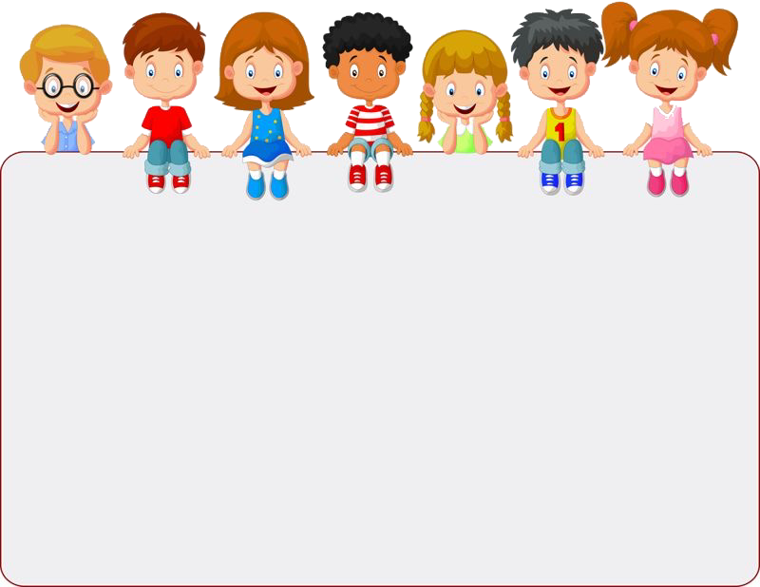
جدول التعلم
ماذا تعلمت
ماذا أريد أن أعرف
ماذا أعرف
5
4
1
2
3
التركيز | فكرة الدرس | مفهوم | التدريس | استعد | أمثلة | التدريب | تأكد | مهارات عليا | التقويم | تقويم ختامي | الواجب

Slide 3
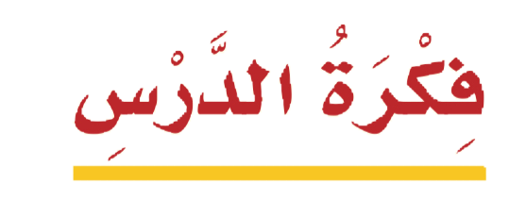


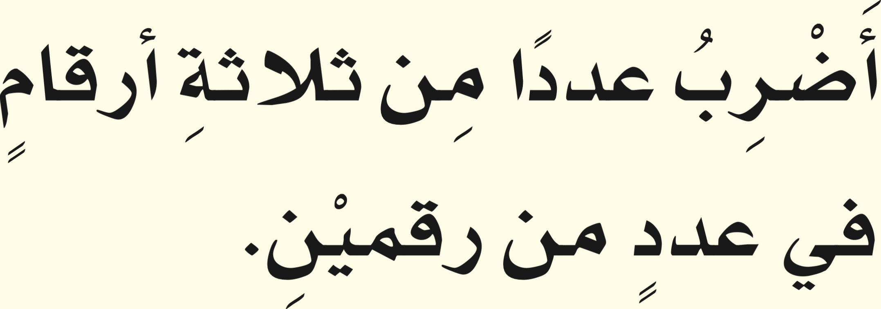


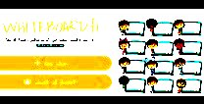
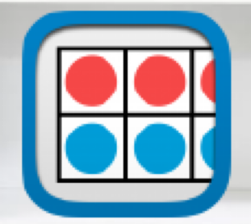




أدوات
نشاط
التركيز | فكرة الدرس | مفهوم | التدريس | استعد | أمثلة | التدريب | تأكد | مهارات عليا | التقويم | تقويم ختامي | الواجب

Slide 4

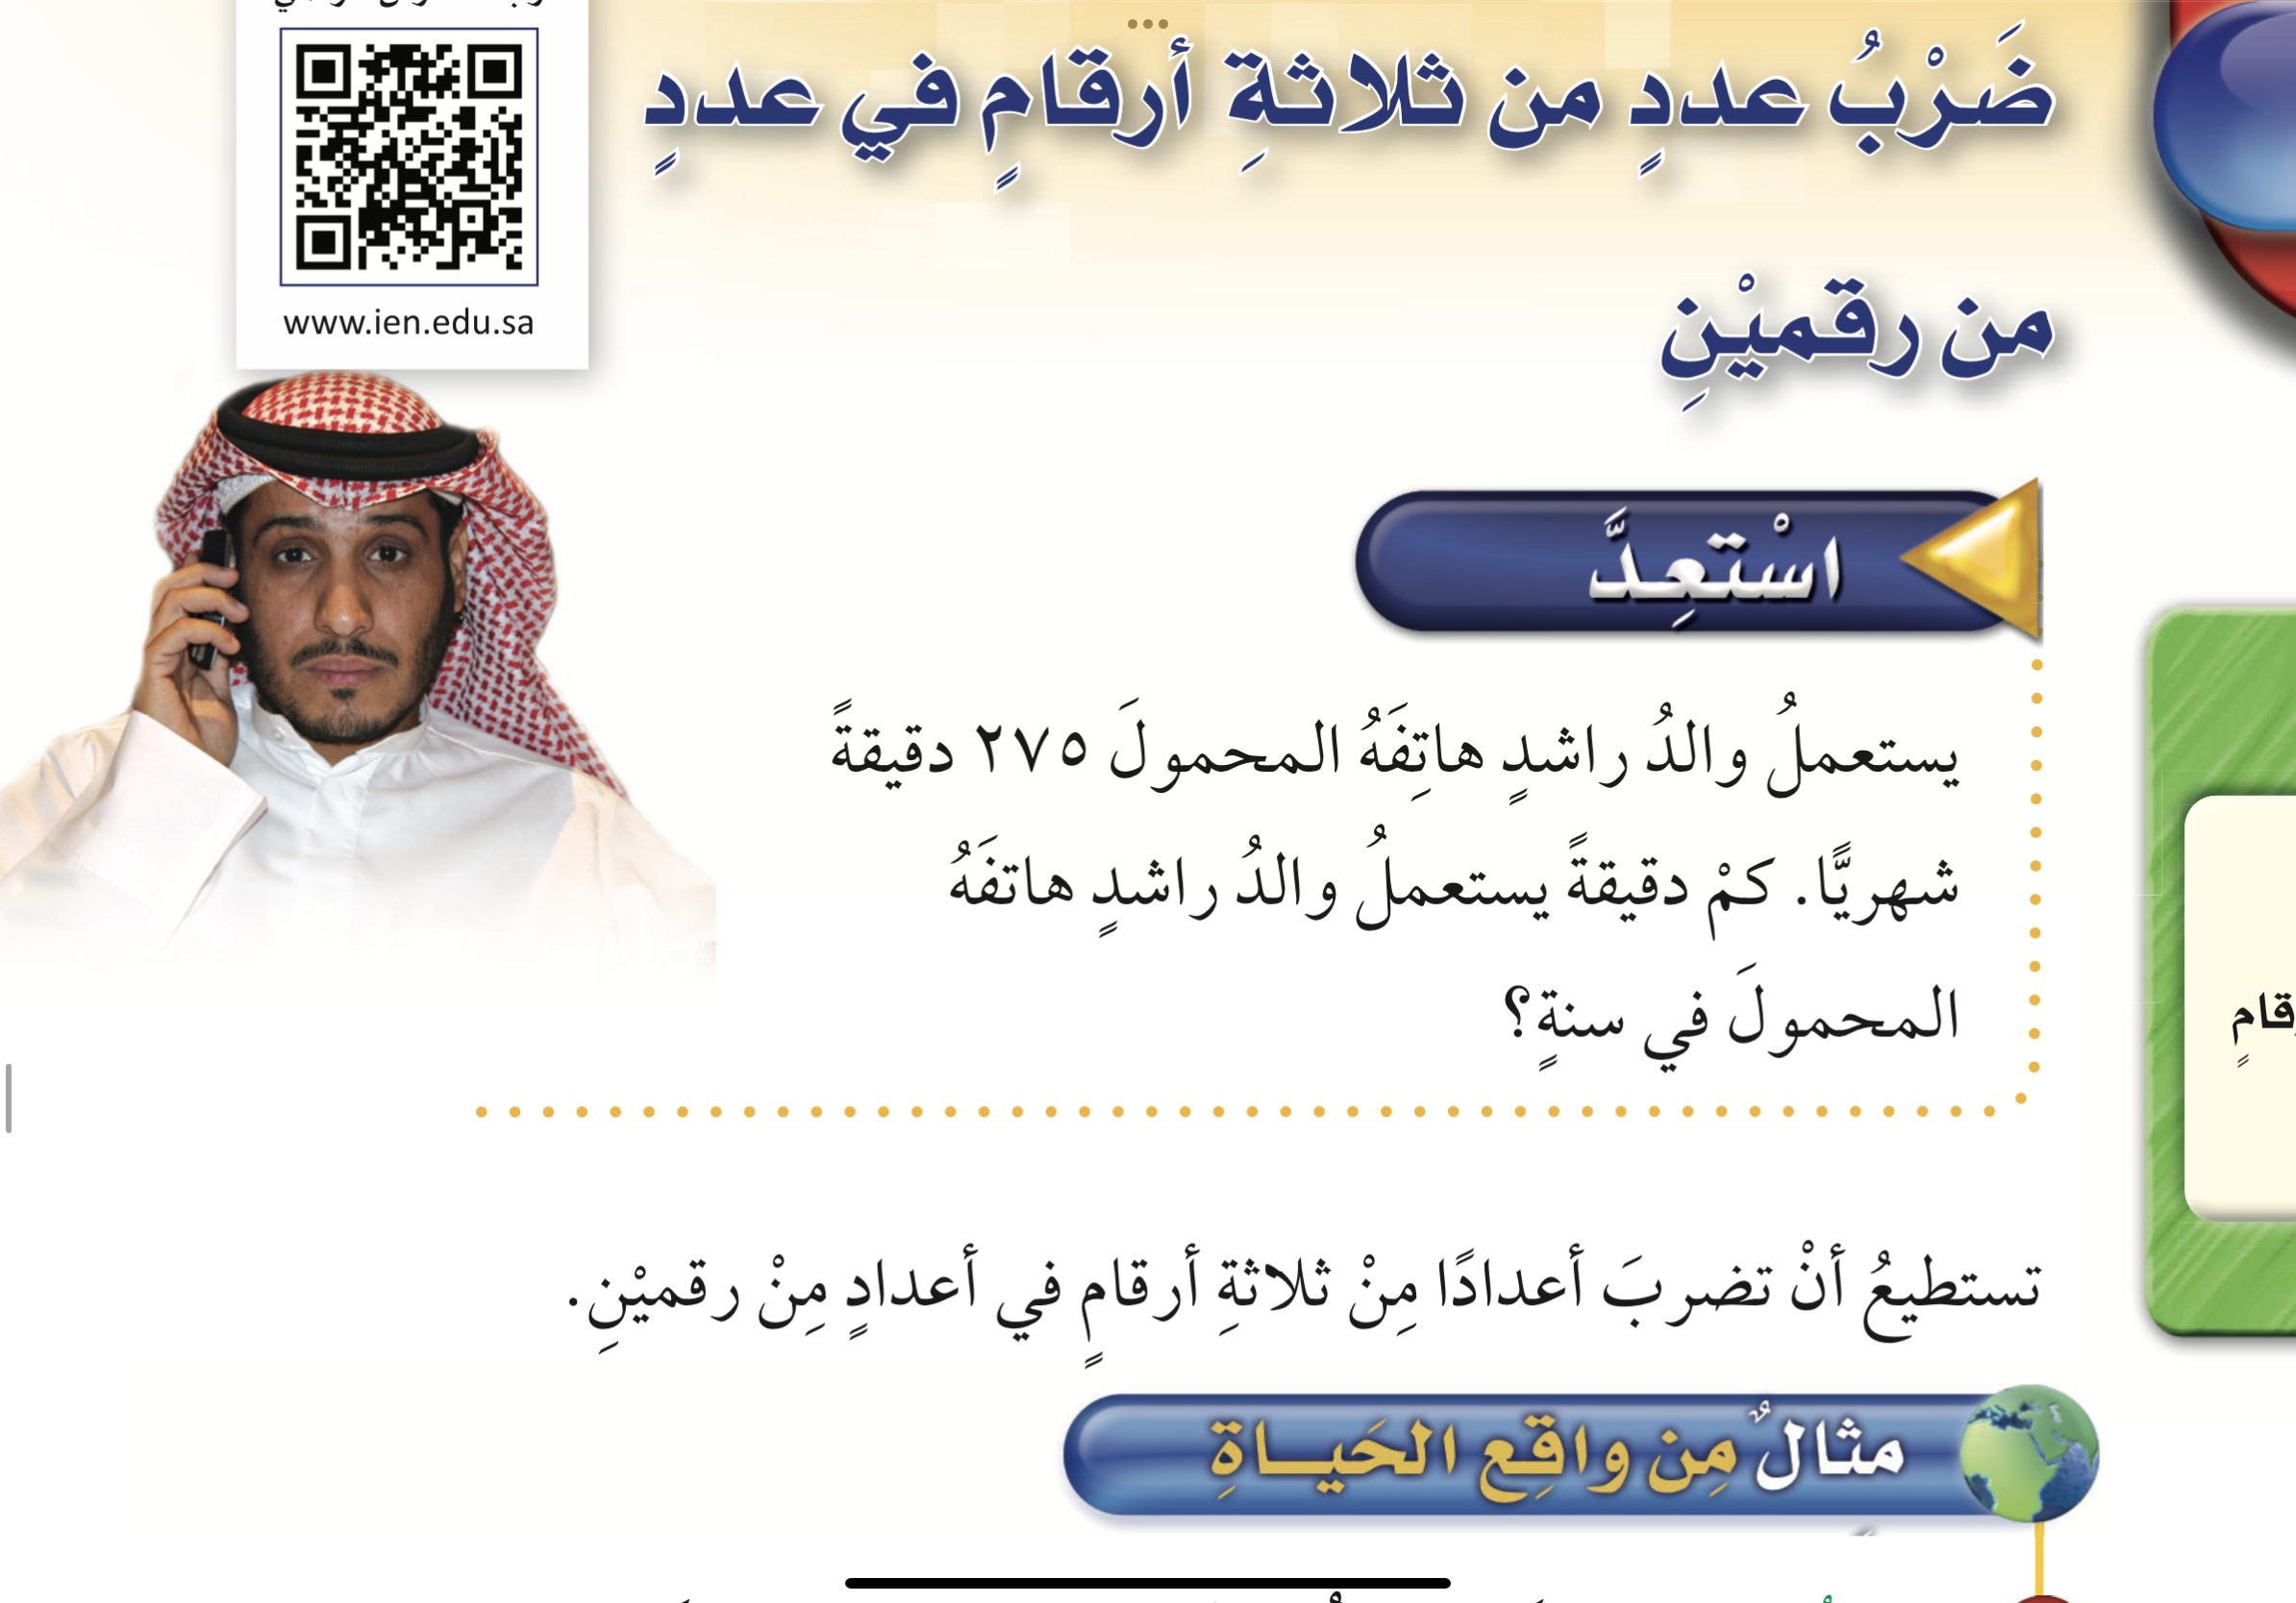
استعد
أدوات
نشاط
التركيز | فكرة الدرس | مفهوم | التدريس | استعد | أمثلة | التدريب | تأكد | مهارات عليا | التقويم | تقويم ختامي | الواجب

Slide 5
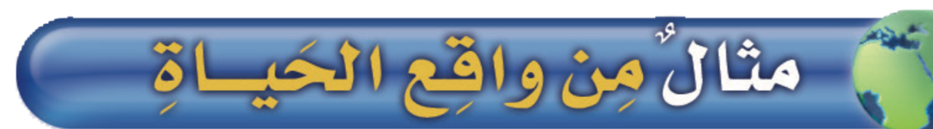
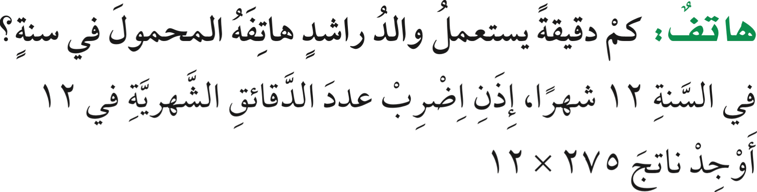
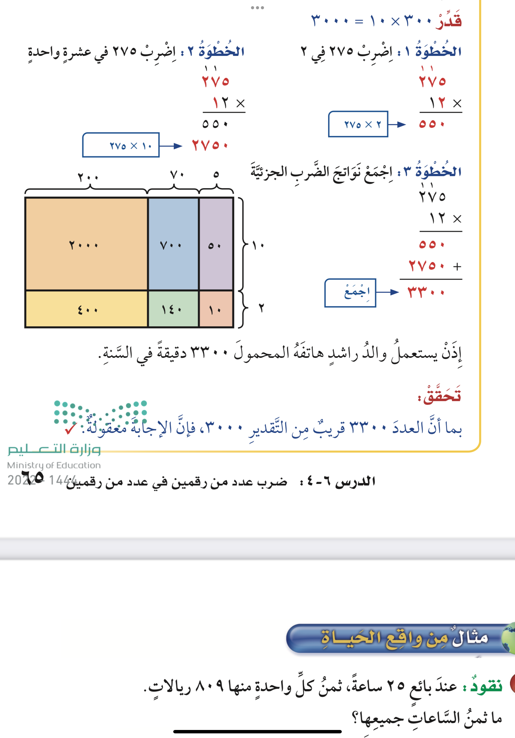
مثال
أدوات
نشاط
التركيز | فكرة الدرس | مفهوم | التدريس | استعد | أمثلة | التدريب | تأكد | مهارات عليا | التقويم | تقويم ختامي | الواجب

Slide 6
مثال
أدوات
١٠
٢
نشاط
التركيز | فكرة الدرس | مفهوم | التدريس | استعد | أمثلة | التدريب | تأكد | مهارات عليا | التقويم | تقويم ختامي | الواجب

Slide 7
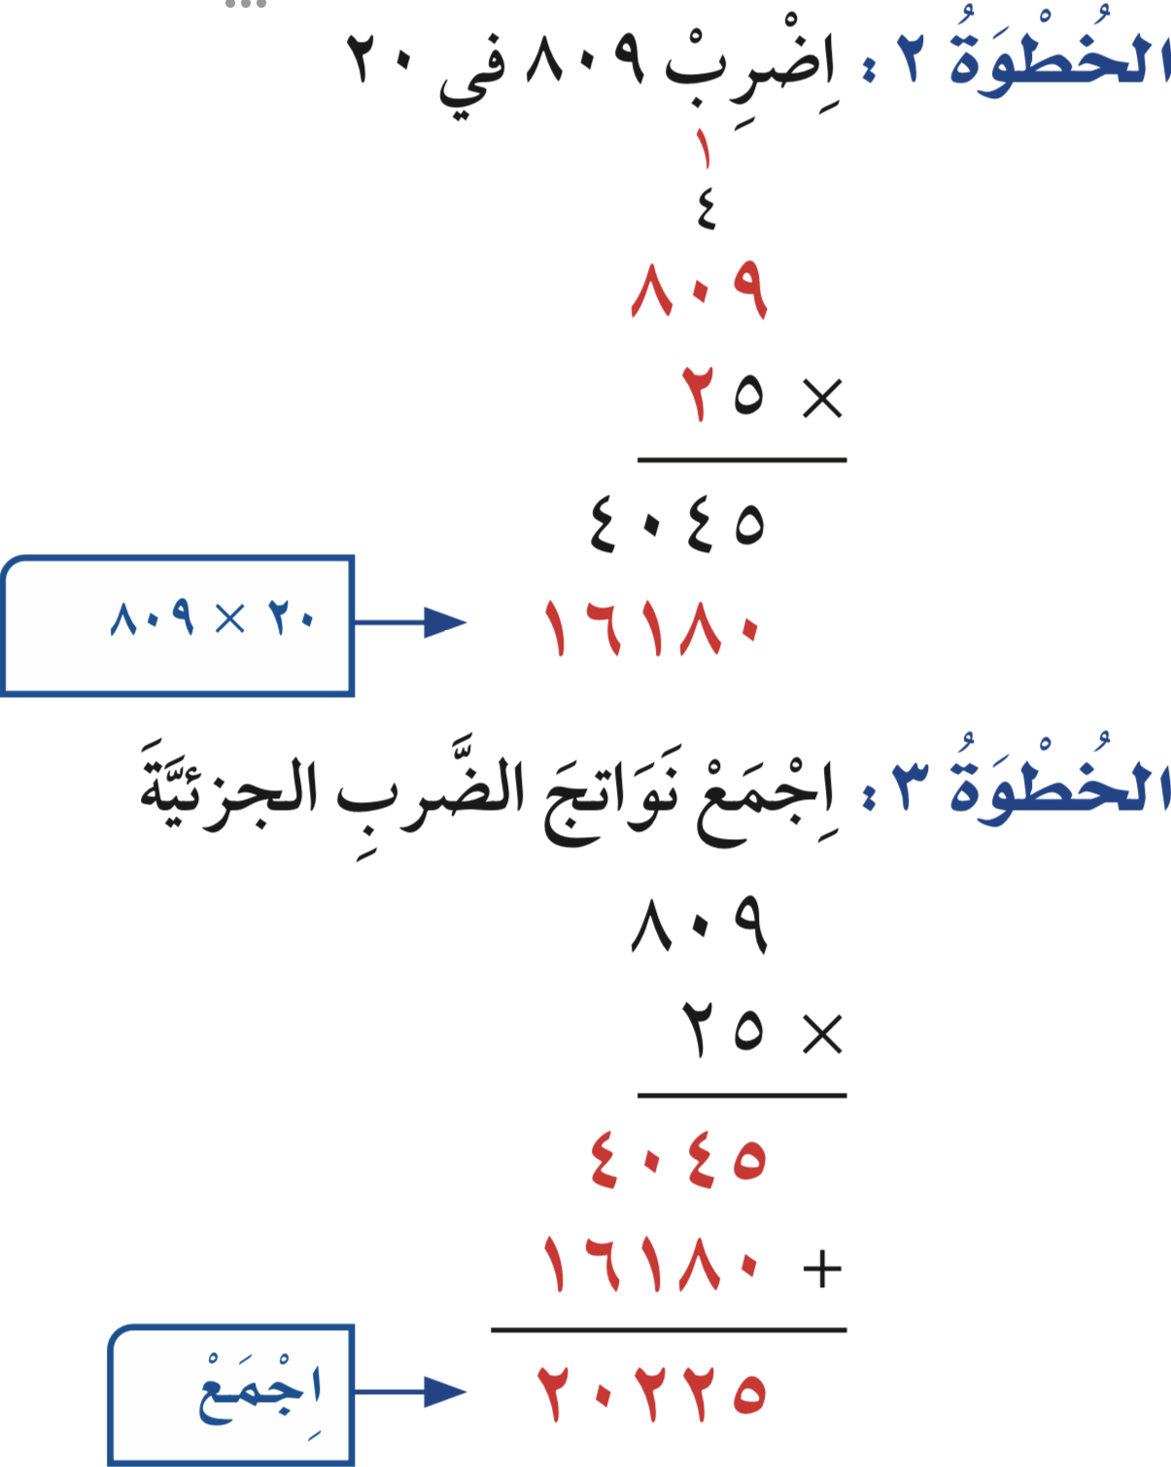
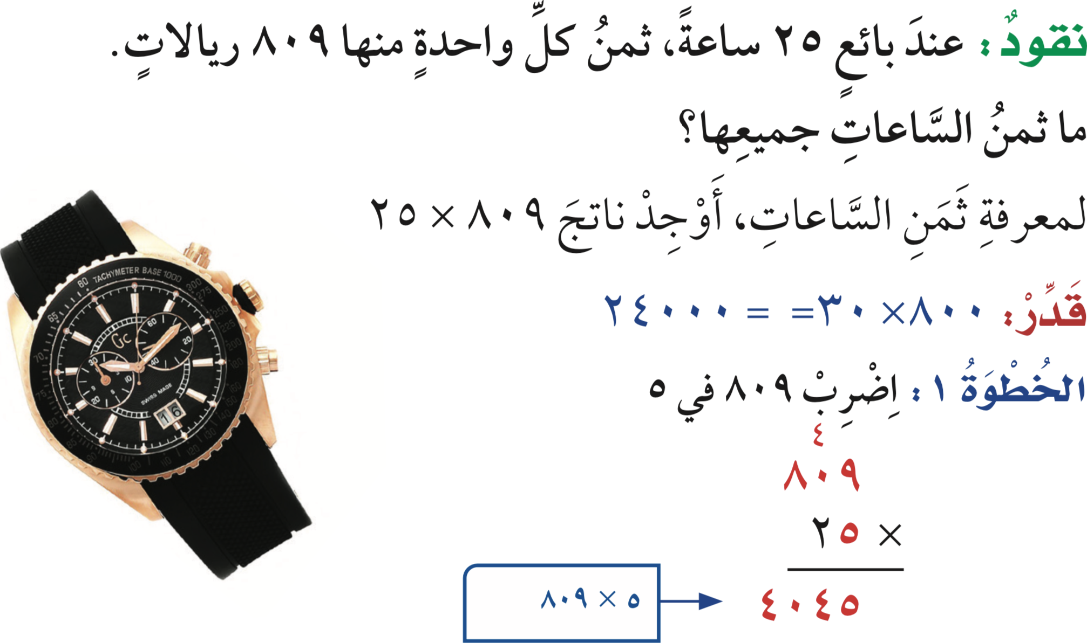
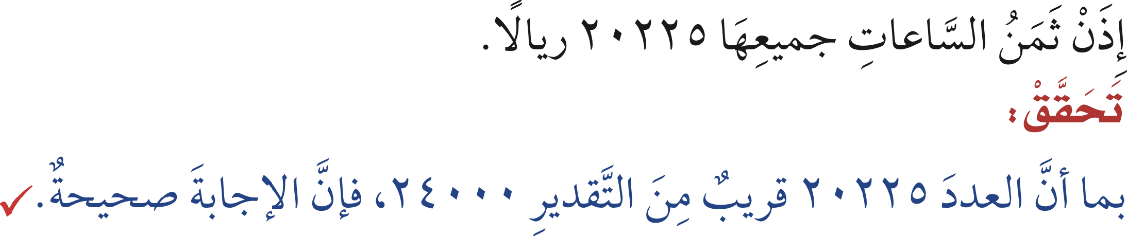
مثال
أدوات
نشاط
التركيز | فكرة الدرس | مفهوم | التدريس | استعد | أمثلة | التدريب | تأكد | مهارات عليا | التقويم | تقويم ختامي | الواجب

Slide 8
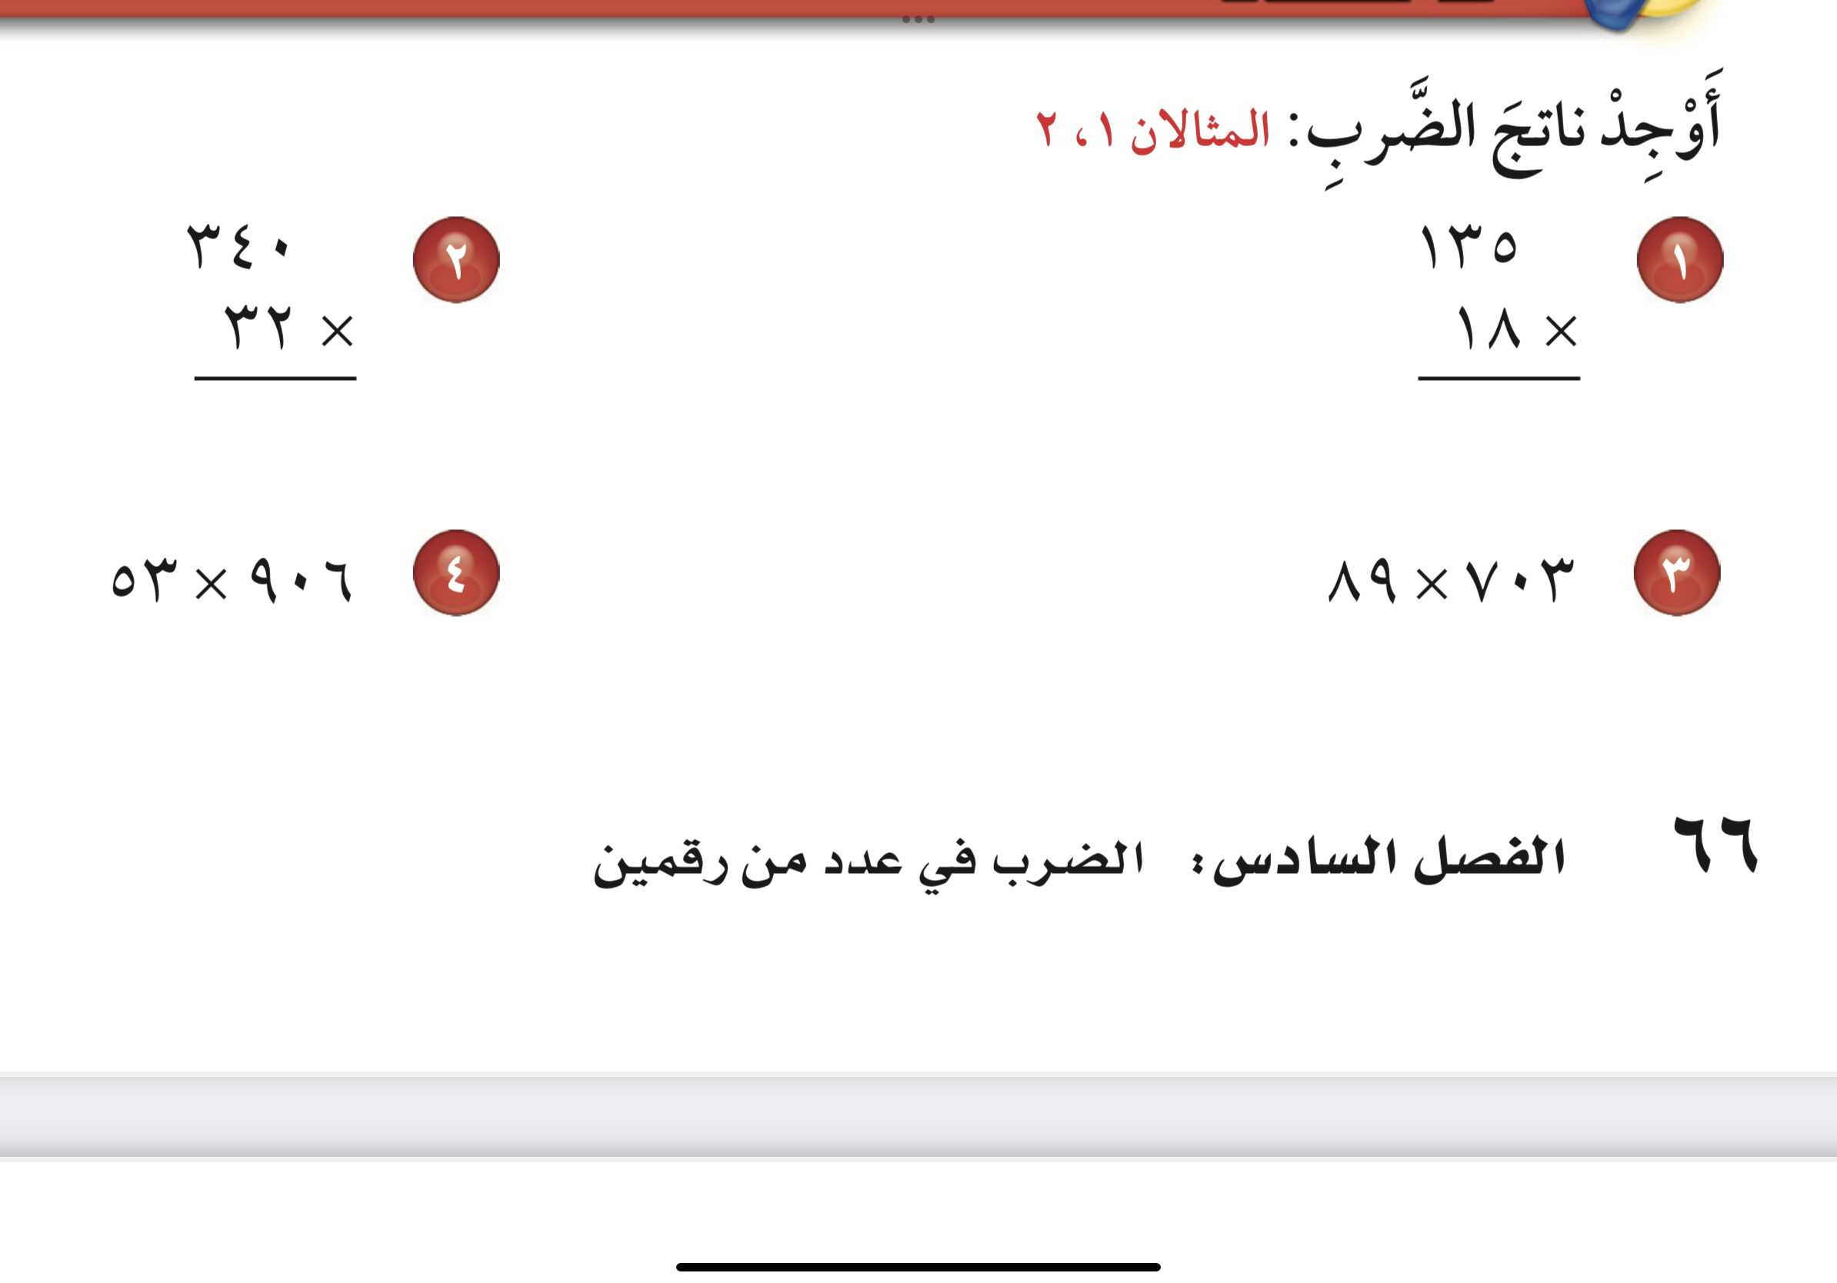

تـــــــأكد
أدوات
نشاط
الحل
التركيز | فكرة الدرس | مفهوم | التدريس | استعد | أمثلة | التدريب | تأكد | مهارات عليا | التقويم | تقويم ختامي | الواجب

Slide 9
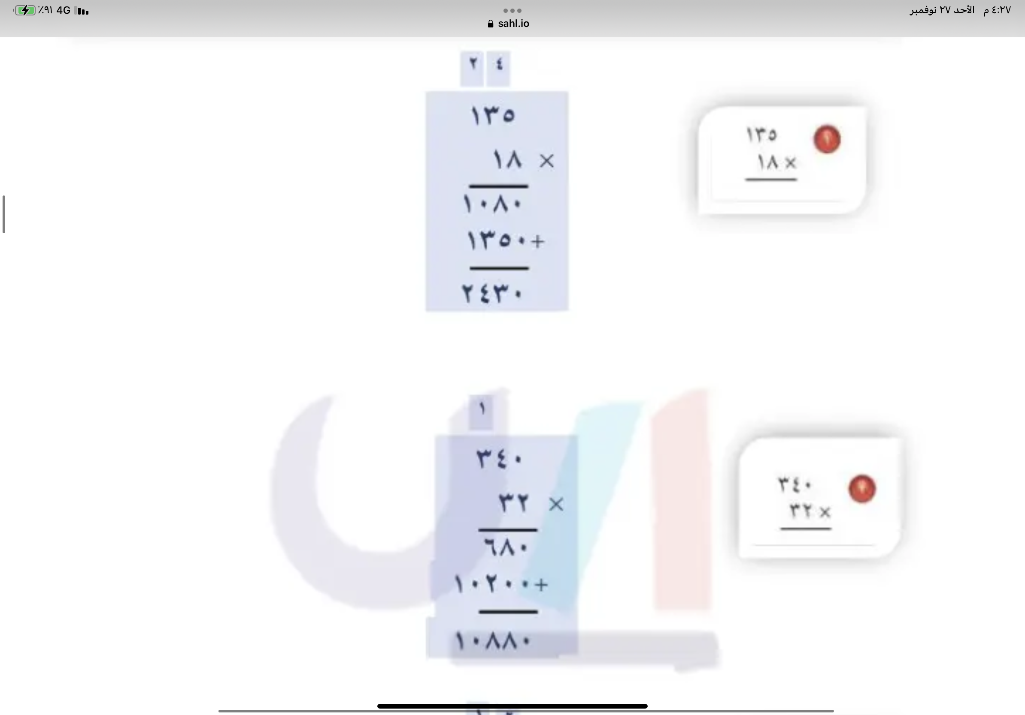
تـــــــأكد
أدوات
نشاط
التركيز | فكرة الدرس | مفهوم | التدريس | استعد | أمثلة | التدريب | تأكد | مهارات عليا | التقويم | تقويم ختامي | الواجب

Slide 10

تـــــــأكد
أدوات
نشاط
التركيز | فكرة الدرس | مفهوم | التدريس | استعد | أمثلة | التدريب | تأكد | مهارات عليا | التقويم | تقويم ختامي | الواجب

Slide 11
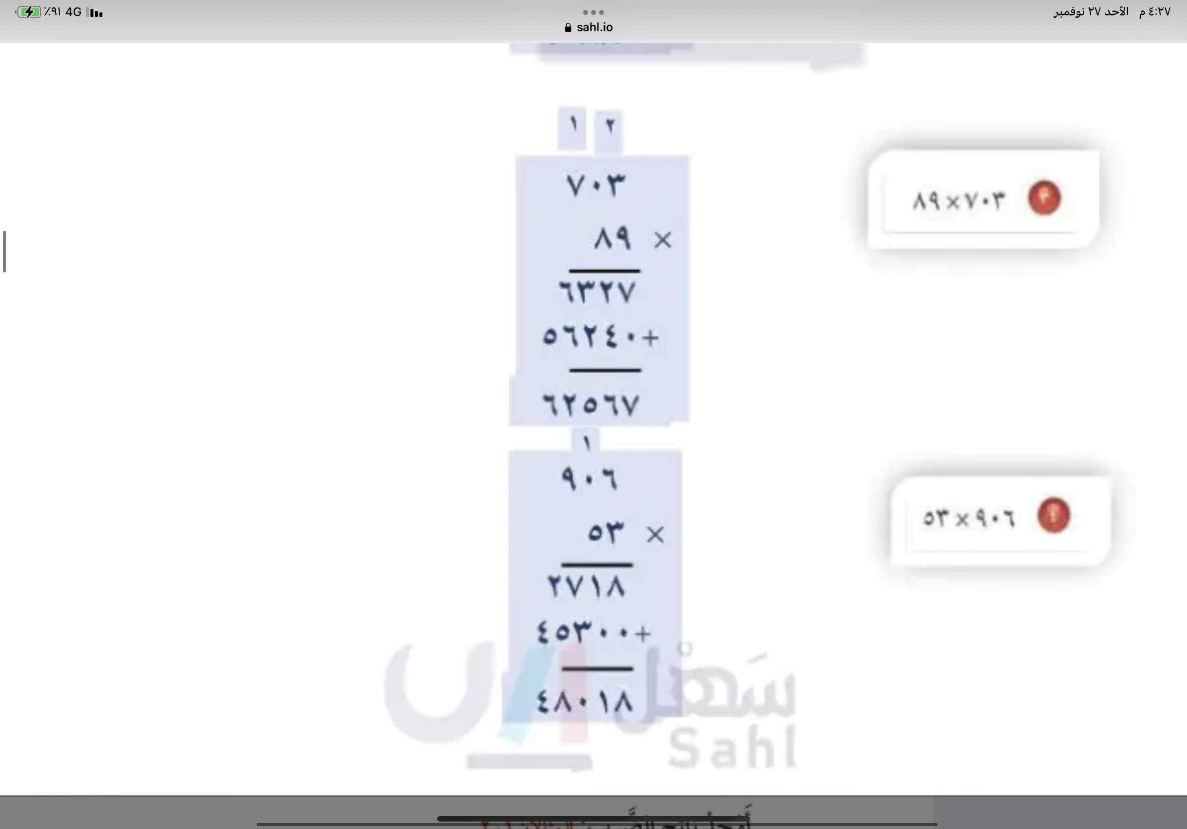
تـــــــأكد
أدوات
نشاط
التركيز | فكرة الدرس | مفهوم | التدريس | استعد | أمثلة | التدريب | تأكد | مهارات عليا | التقويم | تقويم ختامي | الواجب

Slide 12
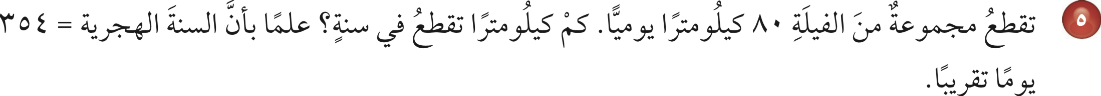
تـــــــأكد
أدوات
نشاط
الحل
التركيز | فكرة الدرس | مفهوم | التدريس | استعد | أمثلة | التدريب | تأكد | مهارات عليا | التقويم | تقويم ختامي | الواجب

Slide 13
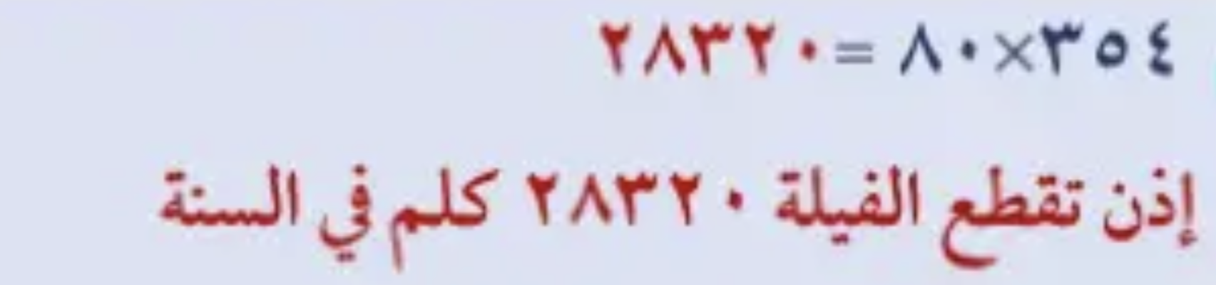
تـــــــأكد
أدوات
نشاط
التركيز | فكرة الدرس | مفهوم | التدريس | استعد | أمثلة | التدريب | تأكد | مهارات عليا | التقويم | تقويم ختامي | الواجب

Slide 14
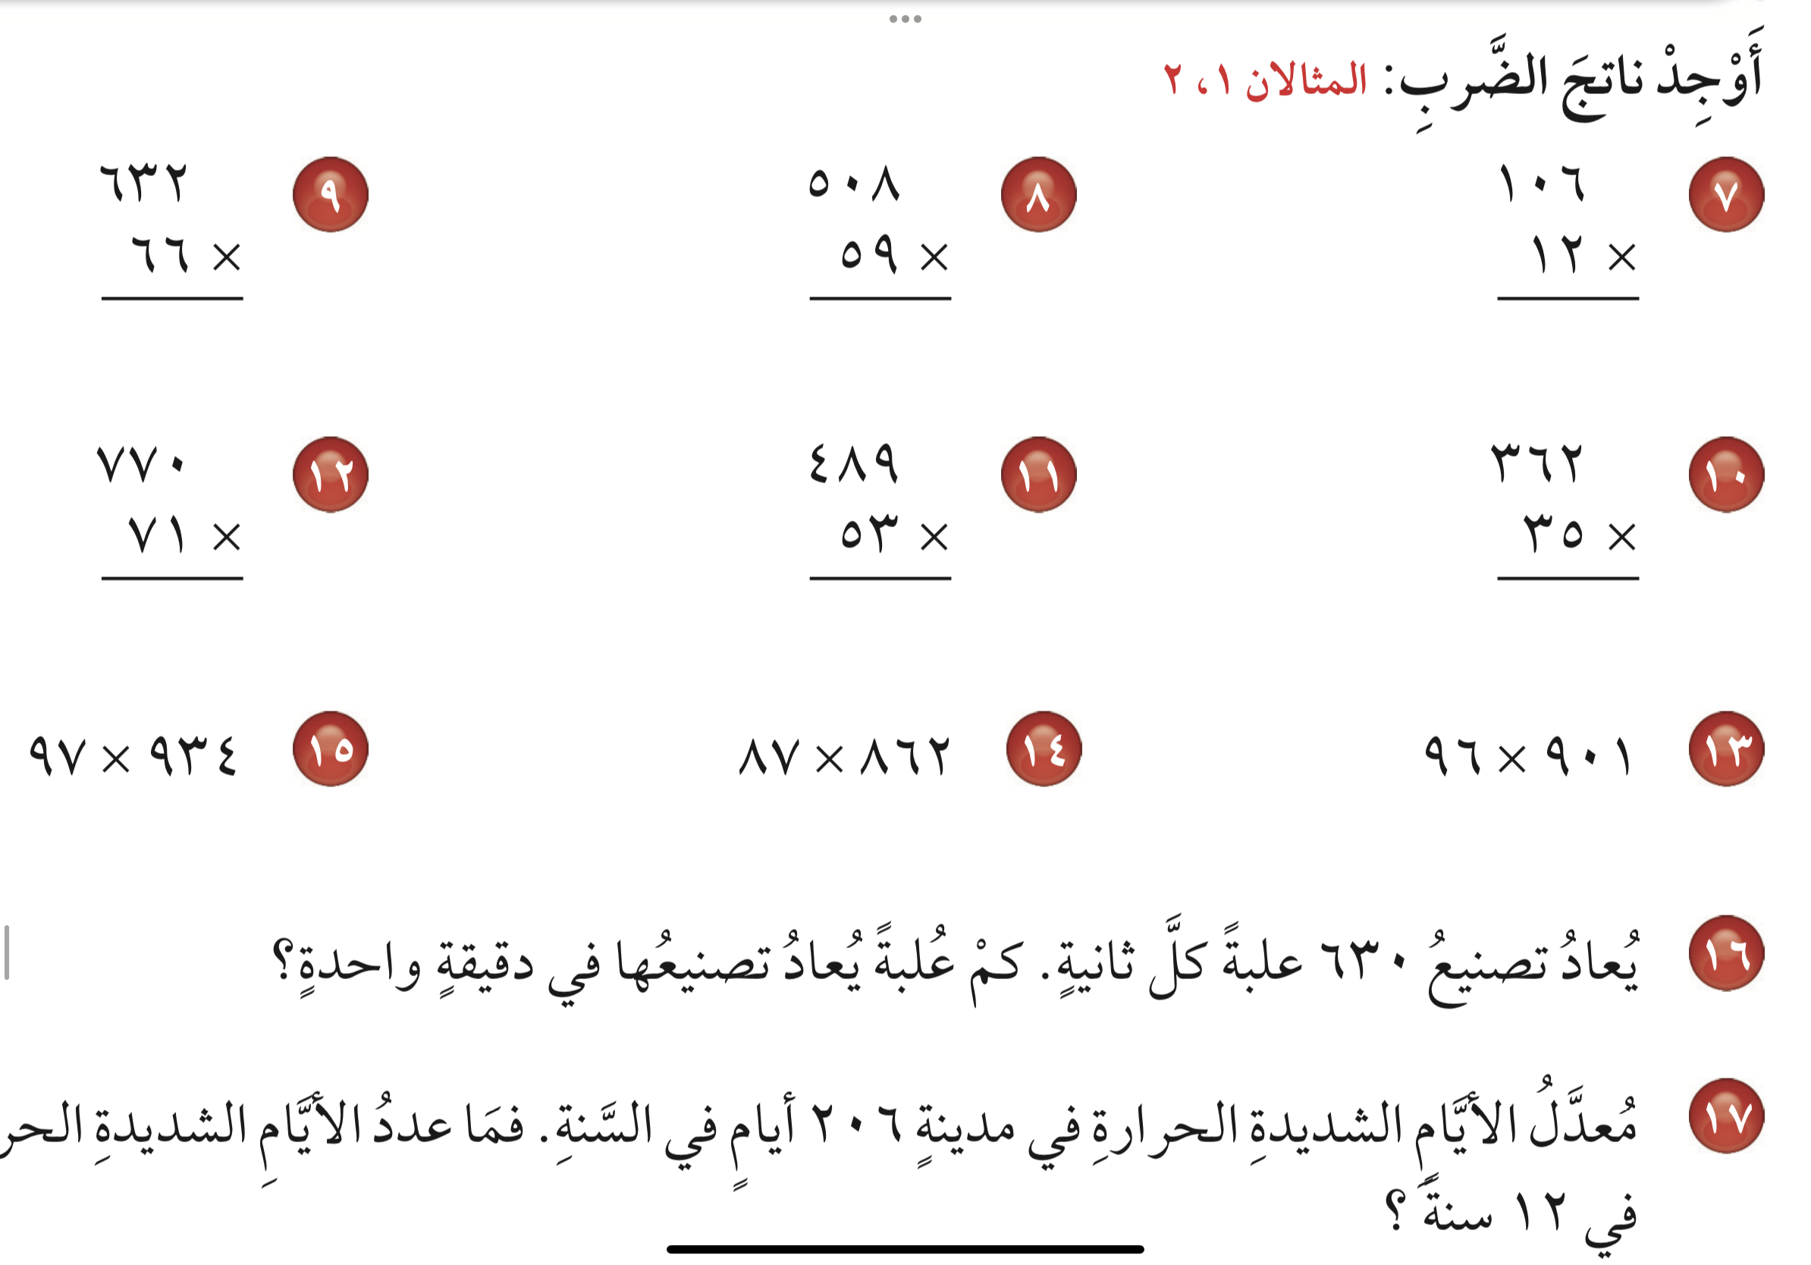
تدرب
أدوات
نشاط
الحل
التركيز | فكرة الدرس | مفهوم | التدريس | استعد | أمثلة | التدريب | تأكد | مهارات عليا | التقويم | تقويم ختامي | الواجب

Slide 15
تدرب
أدوات
نشاط
الحل
التركيز | فكرة الدرس | مفهوم | التدريس | استعد | أمثلة | التدريب | تأكد | مهارات عليا | التقويم | تقويم ختامي | الواجب

Slide 16
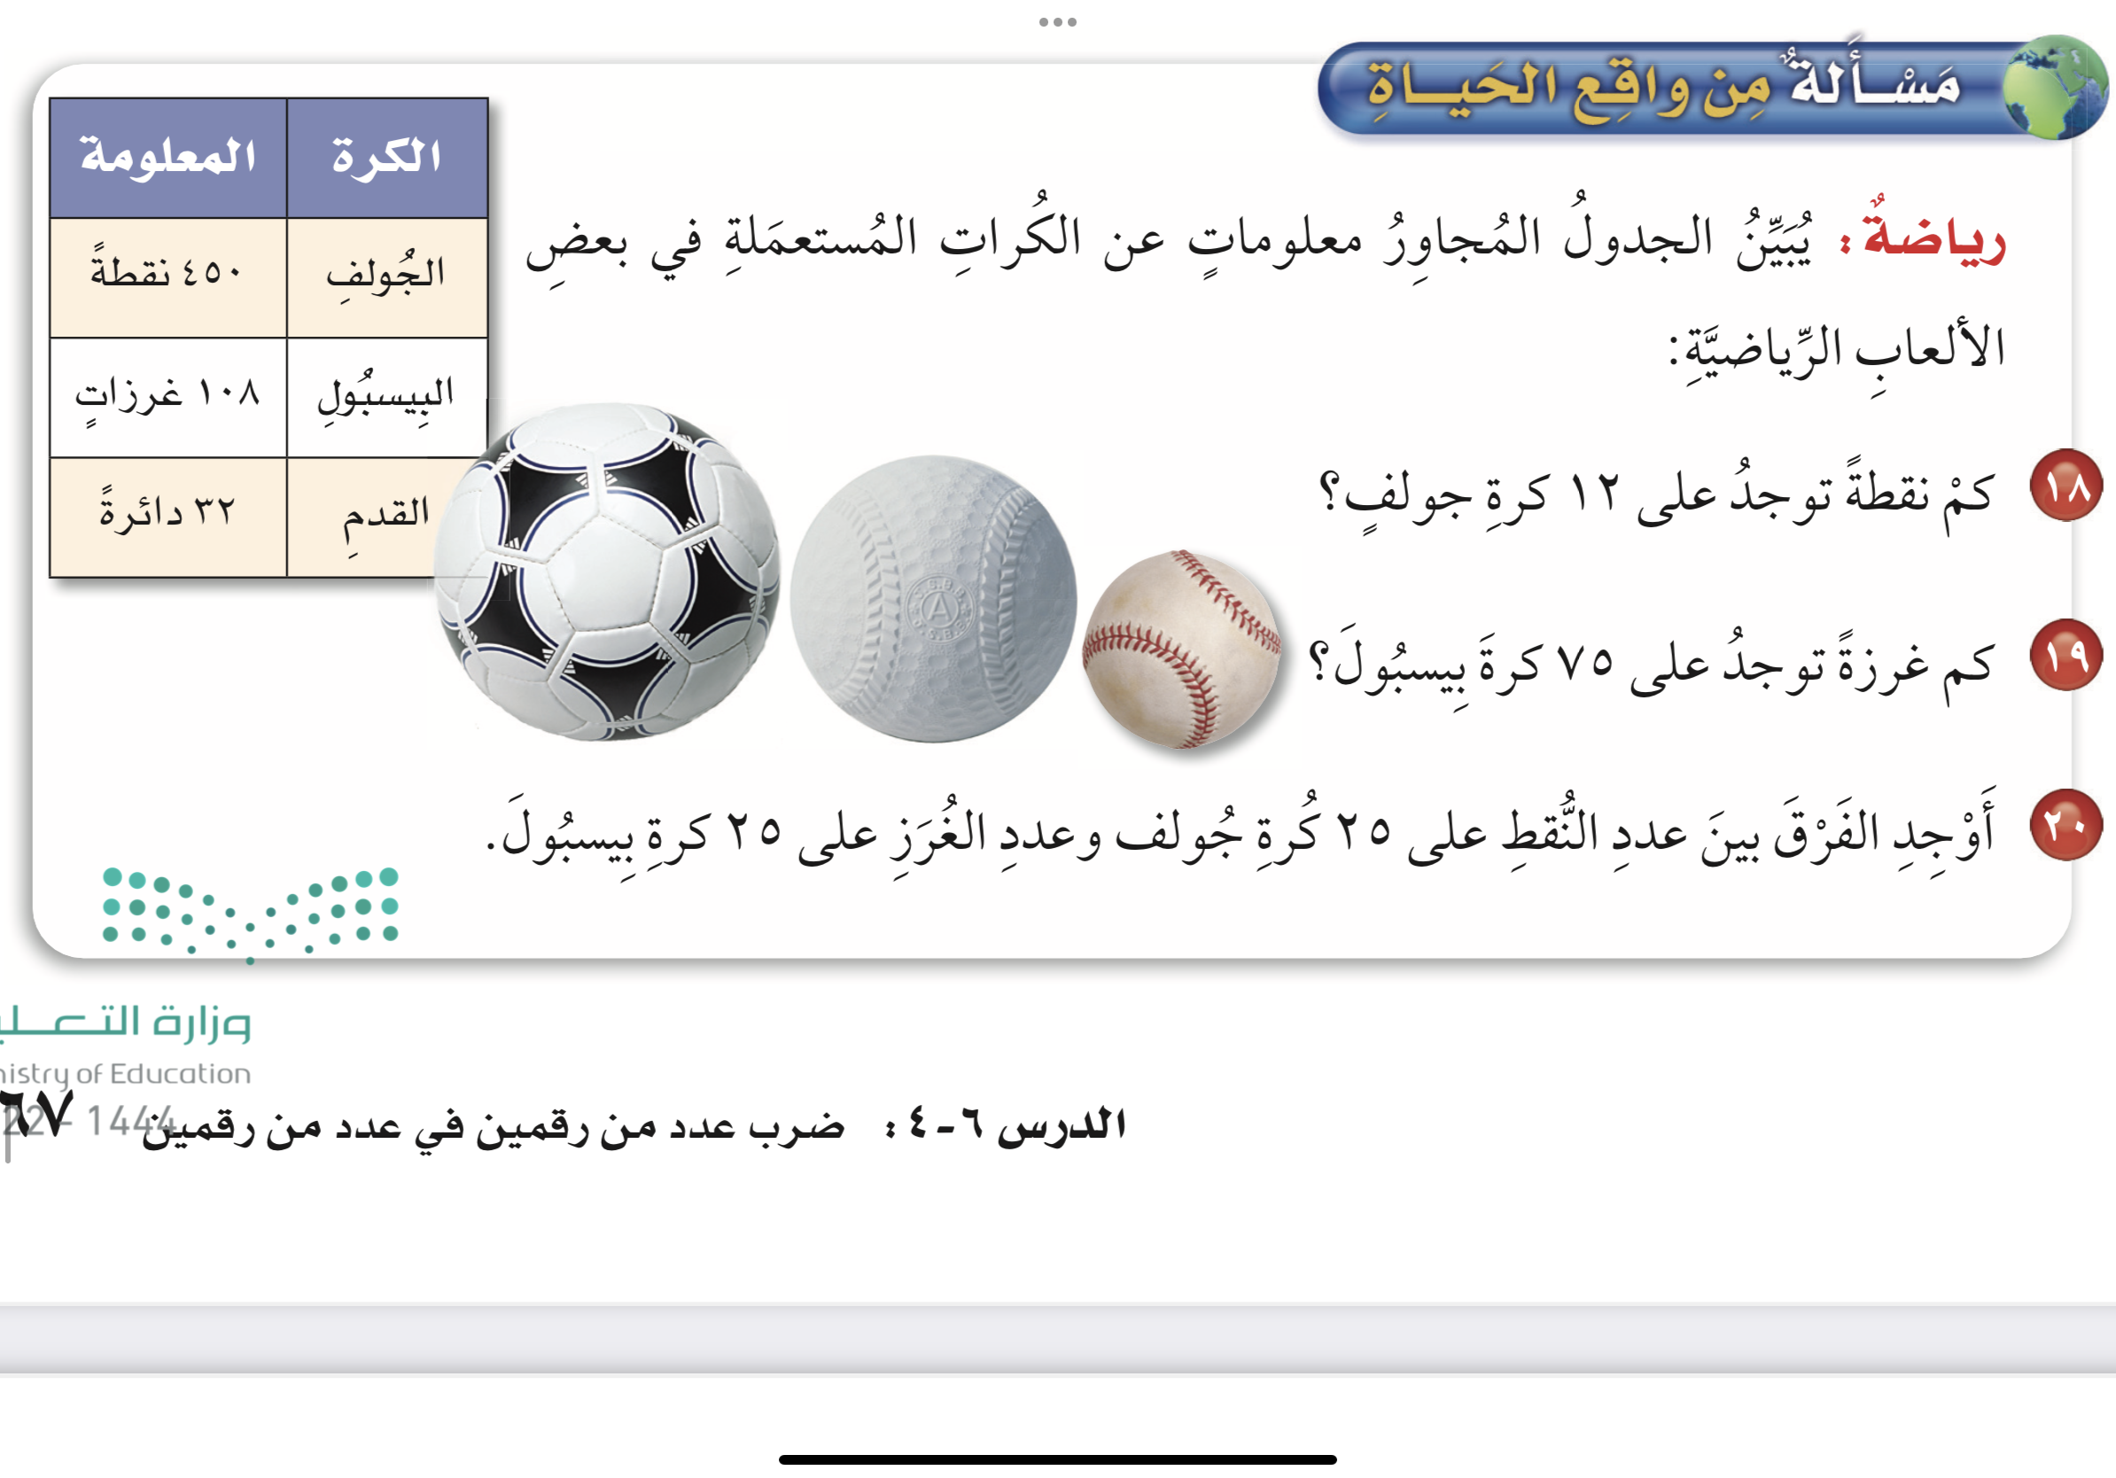
تدرب
أدوات
نشاط
الحل
التركيز | فكرة الدرس | مفهوم | التدريس | استعد | أمثلة | التدريب | تأكد | مهارات عليا | التقويم | تقويم ختامي | الواجب

Slide 17
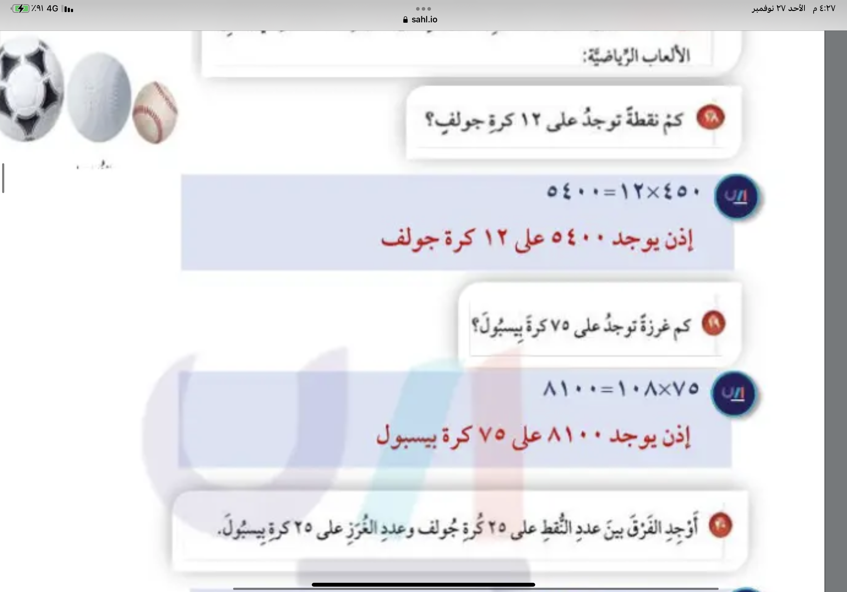
تدرب
أدوات
نشاط
الحل
التركيز | فكرة الدرس | مفهوم | التدريس | استعد | أمثلة | التدريب | تأكد | مهارات عليا | التقويم | تقويم ختامي | الواجب

Slide 18
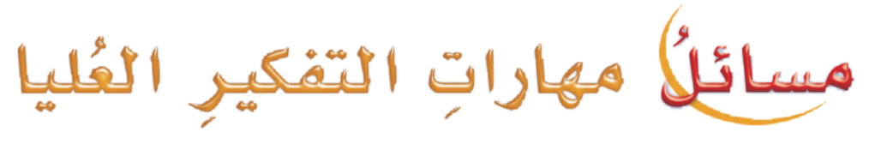
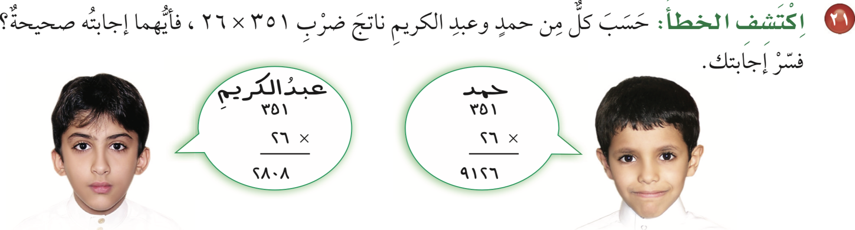
مهارات التفكير
أدوات
نشاط
الحل
التركيز | فكرة الدرس | مفهوم | التدريس | استعد | أمثلة | التدريب | تأكد | مهارات عليا | التقويم | تقويم ختامي | الواجب

Slide 19
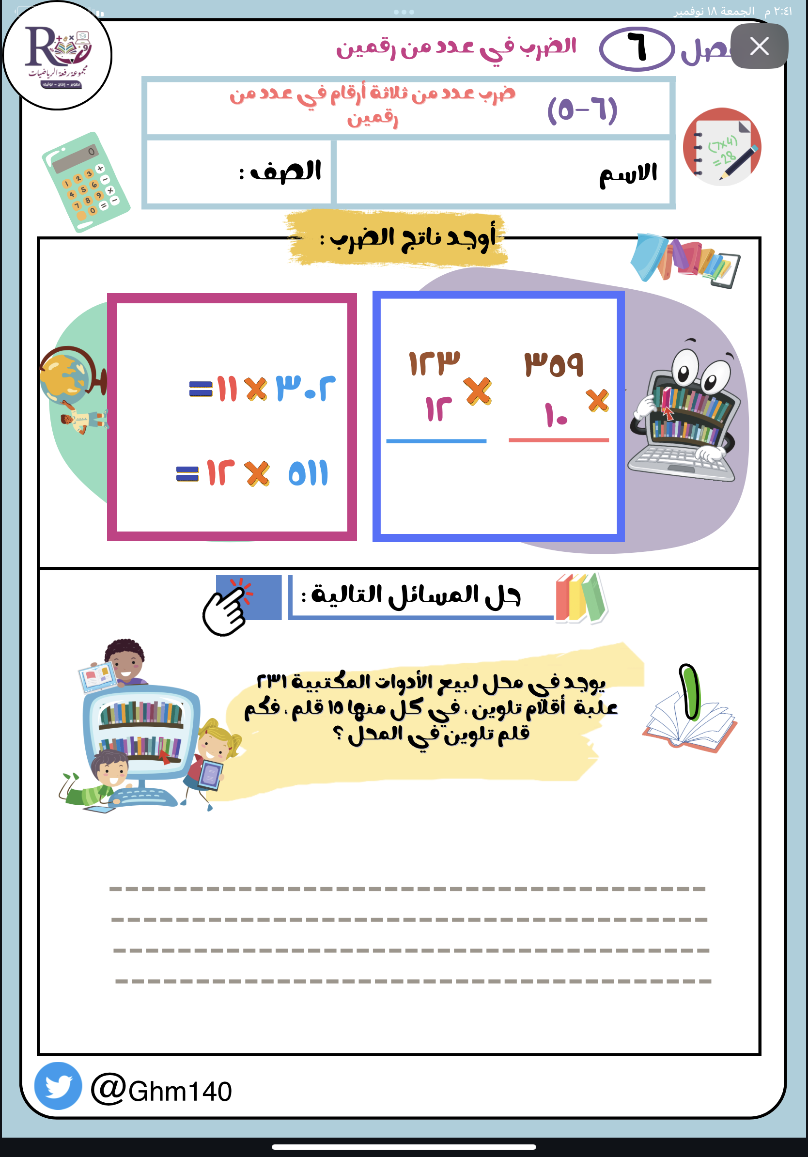

تقويم ختامي
التركيز | فكرة الدرس | مفهوم | التدريس | استعد | أمثلة | التدريب | تأكد | مهارات عليا | التقويم | تقويم ختامي | الواجب

Slide 20
الواجــــب
١٢ ، ١٣ ،١٤ ،١٥
سؤال :
٦٧
صفحة :
ختاماً
التعليم ليس استعداد للحياة، بل انه الحياة.
التركيز | فكرة الدرس | مفهوم | التدريس | استعد | أمثلة | التدريب | تأكد | مهارات عليا | التقويم | تقويم ختامي | الواجب

